Slide 1
Университетская библиотека там, где пользователь: развитие программного комплекса интеграции контента и сервисов библиотеки в информационно-образовательную среду вуза
Морозова Светлана Александровна
Российский государственный
педагогический университет им. А.И. Герцена,
фундаментальная библиотека

Slide 2
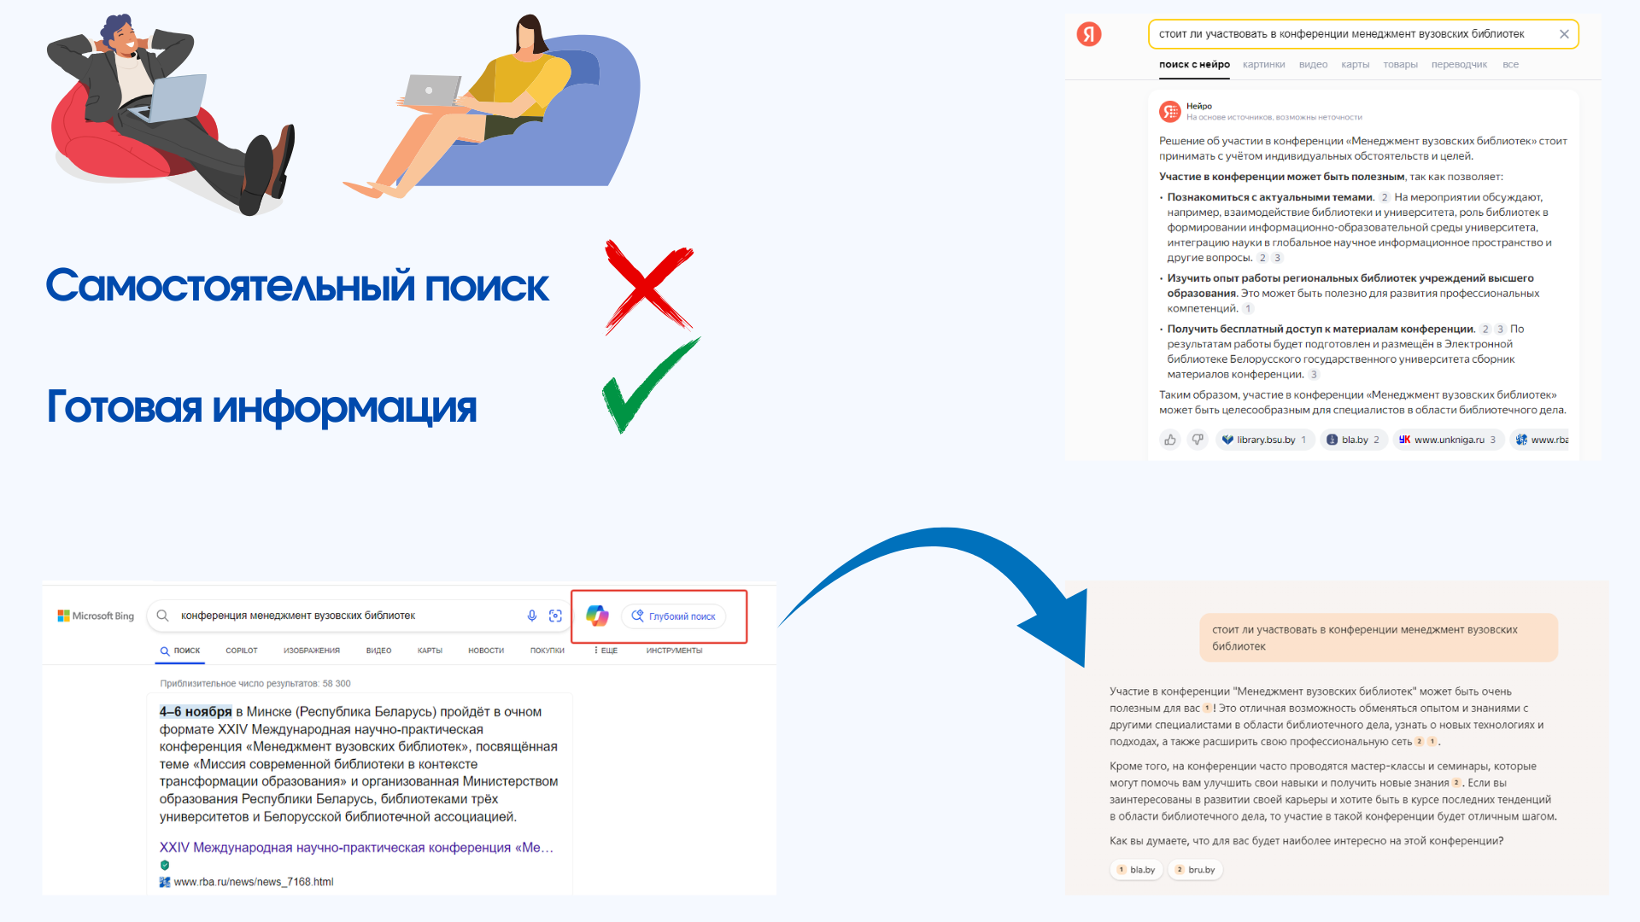

Slide 8
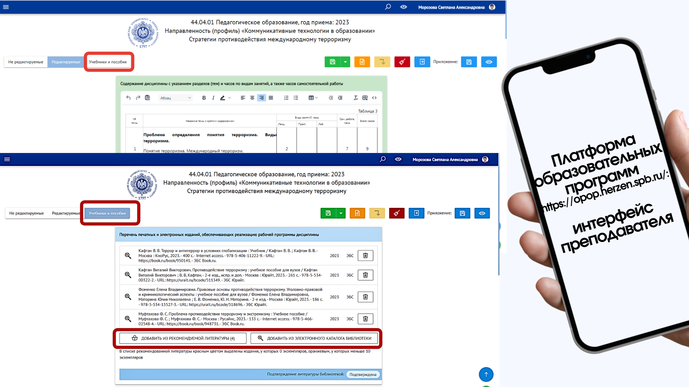

Slide 9
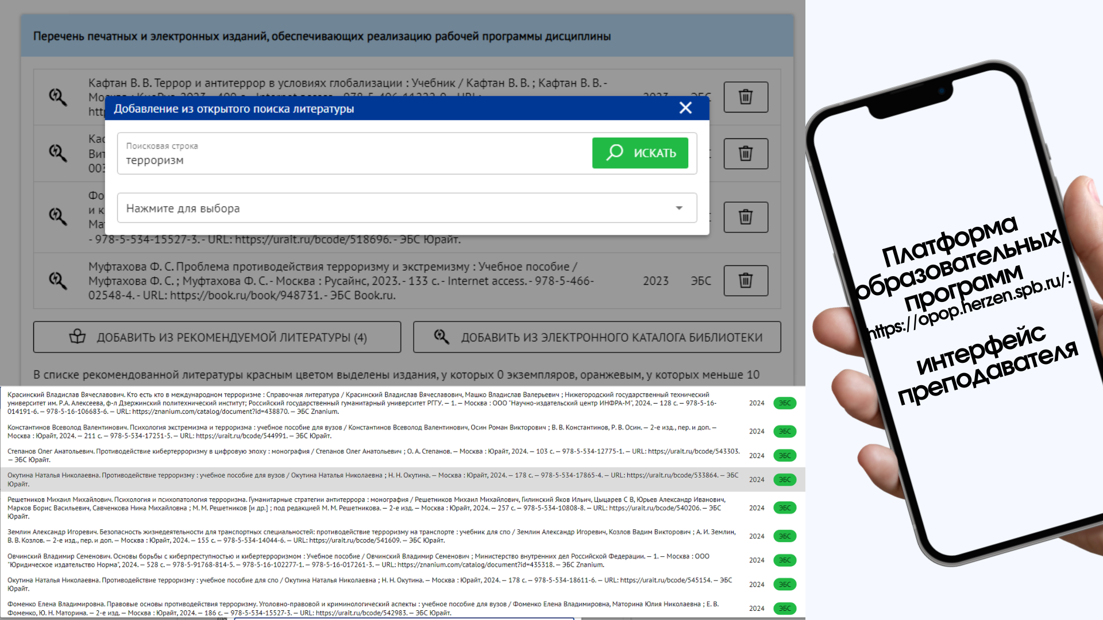

Slide 10
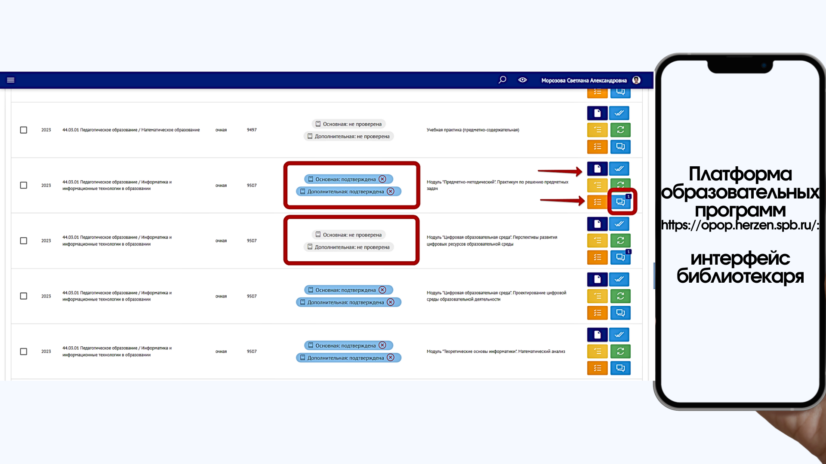

Slide 11
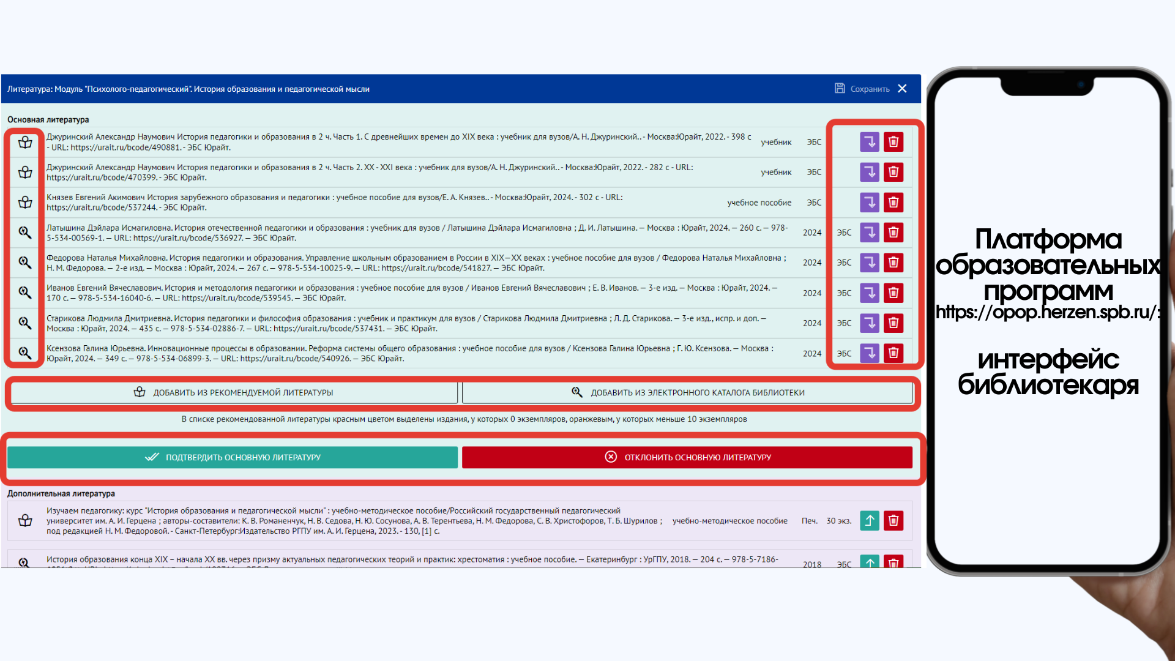

Slide 14
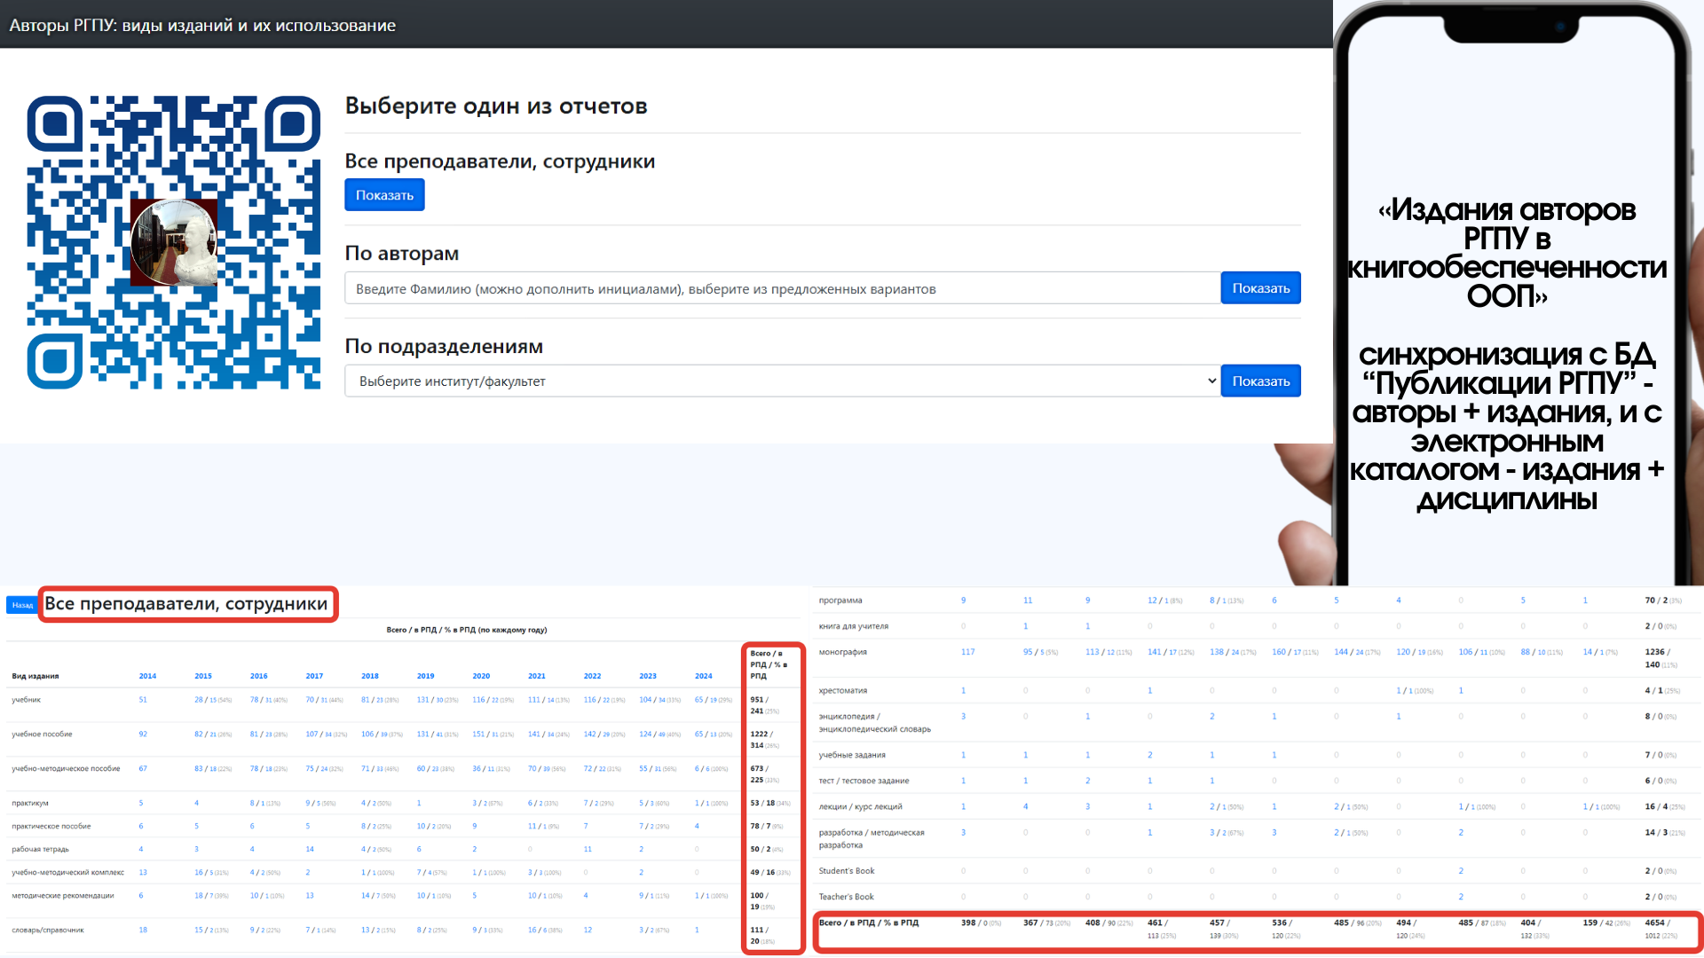

Slide 16
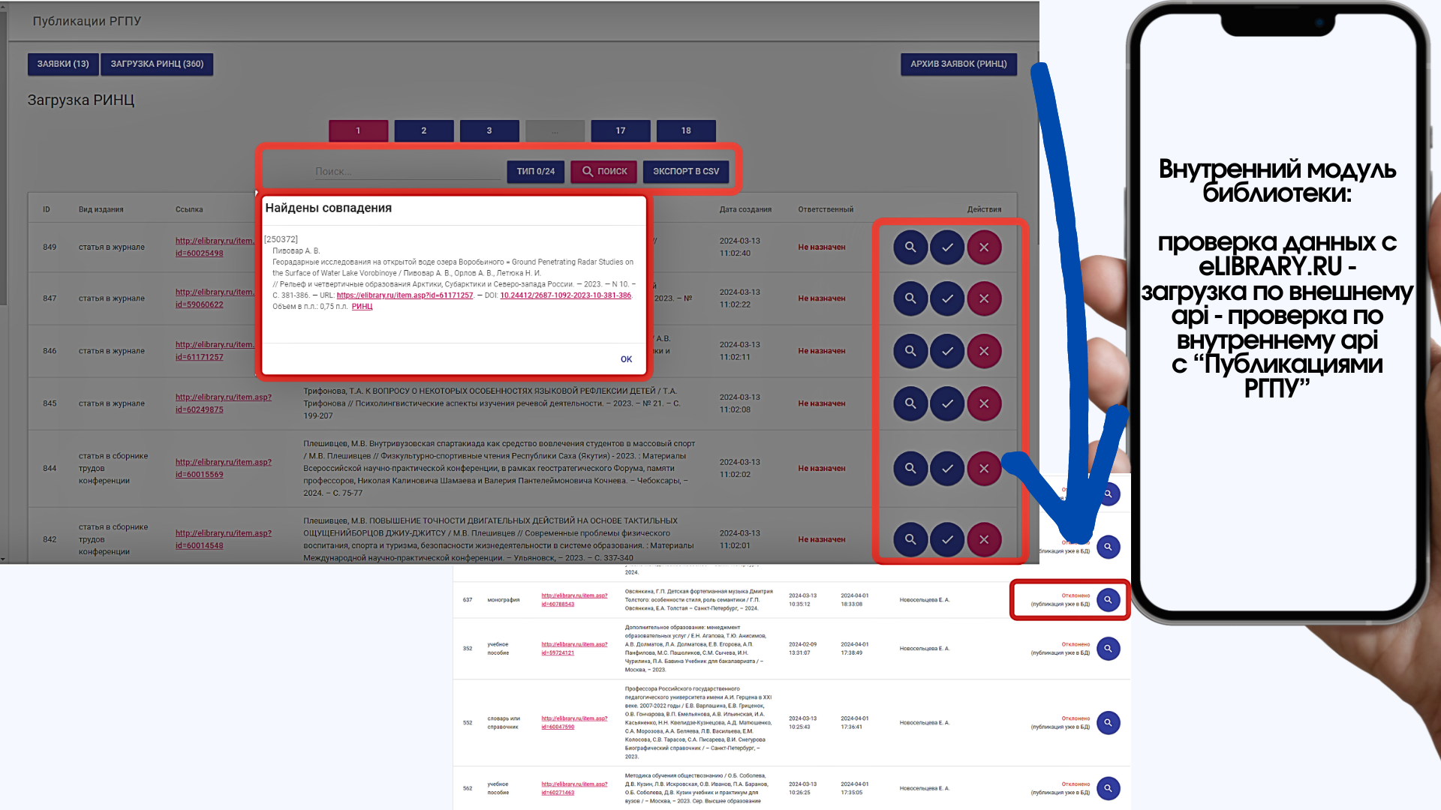

Slide 17
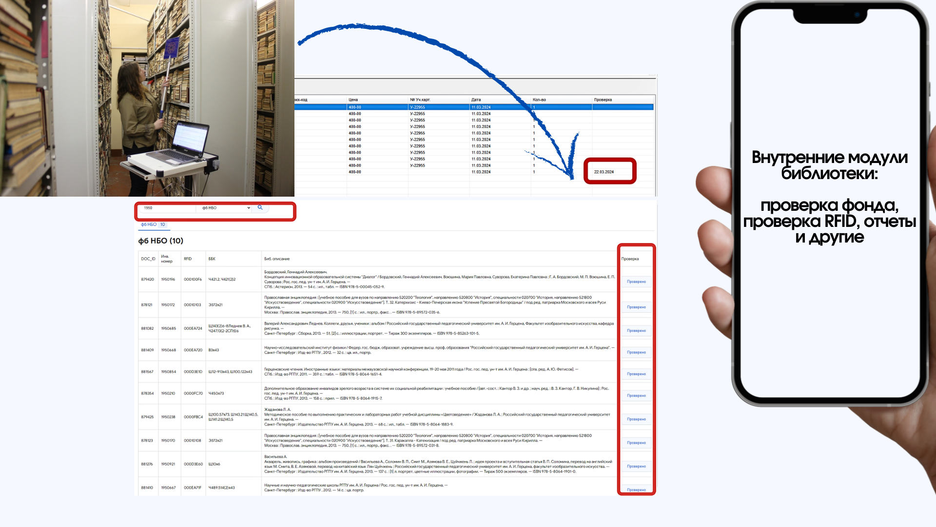

Slide 18
Благодарю за внимание!
Фундаментальная библиотека
Российского государственного
педагогического университета им. А.И. Герцена:
URL: https://lib.herzen.spb.ru
E-mail: libinfo@herzen.spb.ru
@libherzen

